Slide 1
Om skolebasert vurdering
– og statistikkportalen

Slide 2
Erfaringer fra tilsyn (ikke tidligere referert)
Framelsker tilsyn instrumentell praksis?
Vurderingspraksis legger sterke føringer/påvirker elevenes læringsstrategier
Kompetansebegrepet blir ikke forstått – og det får følger for vurderingsarbeidet.
Notes:
Begynne litt annerledes i dag enn tidligere.
Instrumentell vurdering = instrumentell læring. Lærernes vurderingspraksis påvirker elevenes læringsstrategier.
Elevene er ikke dumme og om det er «kapittelprøver» så legger man opp til det.
Kan du lærestoffet i matematikk? Ingen fare – jeg har tannlegetime.
For lite fokus på ferdighetene.
Hallset skole. Anne Line Bjarke. Karen Husøy.

Slide 3
Bakgrunn for dagen
Skolebasert vurdering som tema for felles nasjonalt tilsyn

Slide 4
Mål for dagen
God egenvurdering i skolene i Sør-Trøndelag
Statistikkportalen brukes (med fornuft)

Slide 5
Mantra 1 og 2
Kartlegginger og vurderinger må få innflytelse på beslutningsprosesser!
Vurder aldri mer enn det man kan ha innflytelse på!

Slide 7

Sektortilstand?
Har du melkeallergi?

Slide 8
Erfaringsbasert - eller
forskningsbasert utvikling?
Erfarings-basert
Forsknings-basert
Ubegrunnet
Begrunnet
Ubevisst
Bevisst

Slide 9
Ekstern/statlig/kommunal
Kontroll
Ensretting
Rigiditet
Vedlikehold/
mistillit
Utvikling/
tillit
Refleksjon
Mangfold
Fleksibilitet
Intern/skolebasert

Slide 10
Skolen skal jamleg vurdere i kva grad organiseringa, tilrettelegginga og gjennomføringa av opplæringa medverkar til å nå dei måla som er fastsette i Læreplanverket* for Kunnskapsløftet.

Slide 11
Skolebasert/virksomhetsbasert vurdering er skolens jevnlige vurdering av sin egen virksomhet og måloppnåelse.

Slide 12
Problemstilling til diskusjon 1
Hvilket kunnskapsgrunnlag/hvilke kilder kreves for å drive skolebasert vurdering i henhold til bestemmelsen?

Slide 13
Struktur-kvalitet
Prosess-kvalitet
Resultat-kvalitet
HMS
Real-kompetanse (personalet)
Formal-kompetanse (personalet)
Lærere per elev
Læremiddelsituasjon
PC-tetthet
Kroner per elev
Fysisk miljø
Relasjonen elev-elev (trivsel)
Relasjonen elev-fagstoff (motivasjon)
Relasjonen elev-lærer (trygghet)
Forholdet skole – foreldre
Forholdet skole - lokalsamfunn
Tilpasset opplæring
Grad av støtte og veiledning
Tydelighet mht krav og forventninger
Fravær hos elever og lærere
Leseglede
Skole-hjem
Eksamens-resultater
Kartleggings-prøver
Leseglede
Holdninger
Lokal tilhørighet
Overgang til videregående
Oppførsel

Slide 14
Mangel på kilder?
Skoleporten
Pas/eksamensportalen
Elevundersøkelsen
Nasjonale prøver
Foreldreundersøkelsen
Lærerundersøkelsen
Organisasjonsanalysen
Ståstedsanalysen
… og nå statistikkportalen

Slide 15
Skolebasert vurdering
Organiseringen, tilretteleggingen og gjennomføringen av opplæringa
Kilder/kunnskapsgrunnlag
Nasjonale prøver
Analyse/refleksjon og vurdering
Konklusjoner / funn
Presentasjon av konklusjoner (dialog med skoleeier)
Kvalitetsutvikling/oppfølging
Justeringer i organisering, tilrettelegging og gjennomføring av opplæringa?
Fokusområder? Behov for ny kompetanse? Annen ressursfordeling? Etc.
Kartleggingsprøver
Elevundersøkelsen
Undervisningsvurdering
Eksamenskarakterer
Standpunktkarakterer
Underveisvurdering
Skolevandring
Ekstern skolevurdering
Opplysninger fra elevsamtaler/foreldre-konferanser
LK06
INPUT

Slide 16
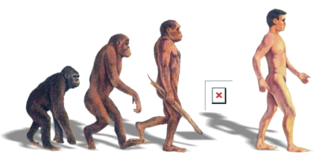
The Missing Link

Slide 17
Problemstilling til diskusjon 2
Hvorfor utelater vi den viktige analysefasen i vurderings og utviklingsarbeid?

Slide 18
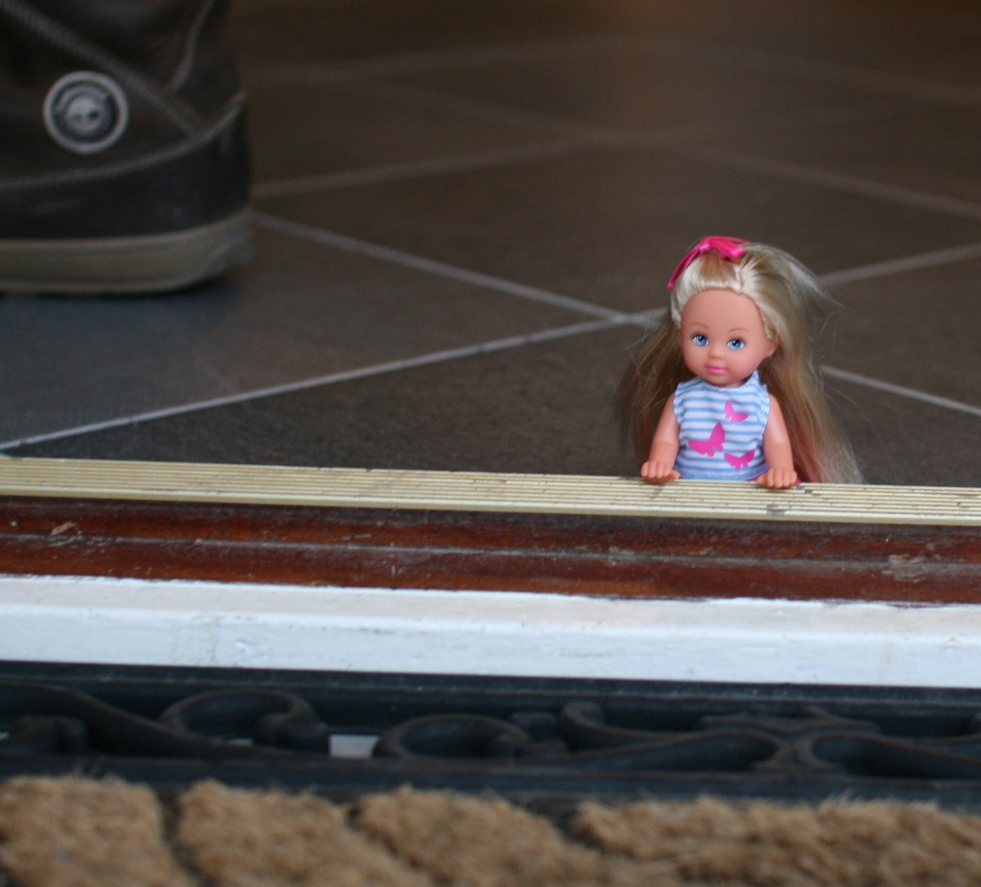

Slide 19
PAUSE
☺

Slide 20
Om innholdet i skolebasert vurdering volum 2

Slide 21
Ikke alt kan måles…
men alt kan vurderes!

Slide 22
Man kan ikke alltid MÅLE utvikling over tid.
-
Men man kan alltid VURDERE utvikling over tid!

Slide 23
Problemstilling til diskusjon 3
Metodefrihet
eller
Metodeforpliktelse
?

Slide 24
§ 1-1. Formålet med opplæringa
Opplæringa i skole og lærebedrift skal, i samarbeid og forståing med heimen, opne dører mot verda og framtida og gi elevane og lærlingane historisk og kulturell innsikt og forankring.
Opplæringa skal byggje på grunnleggjande verdiar i kristen og humanistisk arv og tradisjon, slik som respekt for menneskeverdet og naturen, på åndsfridom, nestekjærleik, tilgjeving, likeverd og solidaritet, verdiar som òg kjem til uttrykk i ulike religionar og livssyn og som er forankra i menneskerettane.
Opplæringa skal bidra til å utvide kjennskapen til og forståinga av den nasjonale kulturarven og vår felles internasjonale kulturtradisjon.
Opplæringa skal gi innsikt i kulturelt mangfald og vise respekt for den einskilde si overtyding. Ho skal fremje demokrati, likestilling og vitskapleg tenkjemåte.
Elevane og lærlingane skal utvikle kunnskap, dugleik og holdningar for å kunne meistre liva sine og for å kunne delta i arbeid og fellesskap i samfunnet. Dei skal få utfalde skaparglede, engasjement og utforskartrong.
Elevane og lærlingane skal lære å tenkje kritisk og handle etisk og miljøbevisst. Dei skal ha medansvar og rett til medverknad.
Skolen og lærebedrifta skal møte elevane og lærlingane med tillit, respekt og krav og gi dei utfordringar som fremjar danning og lærelyst. Alle former for diskriminering skal motarbeidast.

Slide 25
Premisser for danning
Læring er én viktig faktor i danning
Elevmedvirkning og dialog er derfor danningspremisser.
Dannelse har et langsiktig samfunnsperspektiv
Egenvurdering er avgjørende for en selvstendig person (demokratisk og bidragende)

Slide 26
Grad av fellesskapsorientering, dialog og egenvurdering
Hippien
Borgeren
Læringsutbytte
Brukeren
Egoisten

Slide 27
Grad av fellesskapsorientering, dialog og egenvurdering
Danning
Hippien
Borgeren
Læringsutbytte
Brukeren
Egoisten
Utdanning

Slide 28
Det ikke målbare
Hippien
Borgeren
Det målbare
Brukeren
Egoisten

Slide 29
Grad av fellesskapsorientering, dialog og egenvurdering
Hippien
Borgeren
Læringsutbytte
Brukeren
Egoisten

Slide 30
Spørsmålet alle bør sitte igjen med:
Hva må vi se på - for å vite at
vår undervisning fører til læring/danning?

Slide 31
Kanskje et eksempel
Mål: Elevene har et trygt læringsmiljø
Styringsparameter: Andel elever som opplever mobbing på skolen
Kilde: Elevundersøkelse, elevsamtaler, foreldresamtaler
Resultatkrav: Under 2%
Nåsituasjon: 5%

Slide 32
Kanskje et eksempel til
Mål: Elevene tar medansvar for egen læring
Styringsparameter: Andel elever som er selvgående i sitt læringsarbeid
Kilde: Observasjon, dialog, elevstemmen, lærerstemmen, elevundersøkelsen, nasjonale prøver, kartleggingsprøver eksamensresultater
Resultatkrav: 5% av elevene på mestringsnivå 1 i lesing og regning på 5. trinn
Nåsituasjon: 22%

Slide 33
Kanskje et eksempel til
Mål: Elevene på vår skole kan lese og regne
Styringsparameter: Andel elever som kan lese og regne
Kilde: Nasjonale prøver, kartleggingsprøver, observasjon, dialog, elevstemmen, lærerstemmen, eksamensresultater
Resultatkrav: 5% av elevene på mestringsnivå 1 i lesing og regning på 5. trinn. 10% av eleven får 1 og 2 på eksamen
Nåsituasjon: 40%

Slide 34
Moralen er
FMST vil ikke å bidra til en instrumentell praksis ved skolebasert vurdering. Tilsyn – ja – men dagen i dag er et forsøk på å minimere risikoen for en instrumentell tilnærming. Det er ikke nok med en smal tilnærming til feltet – husk derfor de overordnede verdiene i det videre arbeidet.

Slide 35
Living Is Easy With Eyes Closed

Slide 36


Slide 37
Statistikkportalen
Nea-regionen
3. mars 2016
Viljar Johannessen

Slide 38
Innholdet i økta
Innledning, Hva er Statistikkportalen?
Gå inn i portalen (vise funksjonalitet)
Video - avansert rapport
Plenumsavslutning (refleksjoner)

Slide 39
VIGO
Basil
Kostra
Elevundersøkelsen
GSI
Organisasjonsanalysen
Tilstandsrapport
Statistikkportalen
Skoleporten
PAS
Barnehagefakta.no
Ståstedsanalysen

Slide 40
VIGO
Basil
Kostra
Elevundersøkelsen
GSI
Organisasjonsanalysen
Tilstandsrapport
Statistikkportalen
Skoleporten
PAS
Barnehagefakta.no
Ståstedsanalysen

Slide 41
Statistikkportalen
Utdanningsdirektoratets nettjeneste for statistikk
All statistikk samlet på ett sted (på sikt)
Statistikk om skoler, fag- og yrkesopplæring og Oppfølgingstjenesten
Grunnskolepoeng
Grunnskolekarakterer
Karakterer i videregående
Oppfølgingstjenesten
Lærekontrakter
Lærebedrifter
Fag- og svennebrev

Slide 42
Bruk av Statistikkportalen
Bygget opp rundt rapporter, presenteres i form av tabeller
«Om statistikken»
Laste ned data i Excel, CSV og PDF-format
Påloggingsrettigheter og skjerming av data
Avanserte rapporter

Slide 43
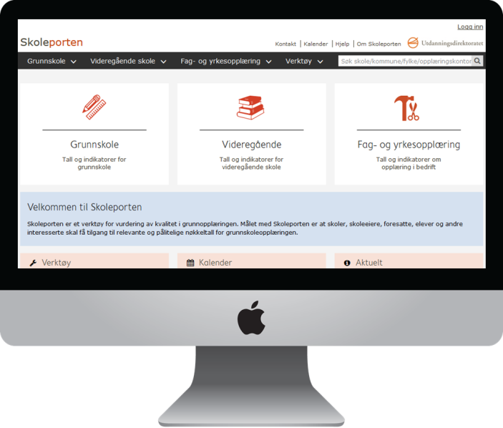
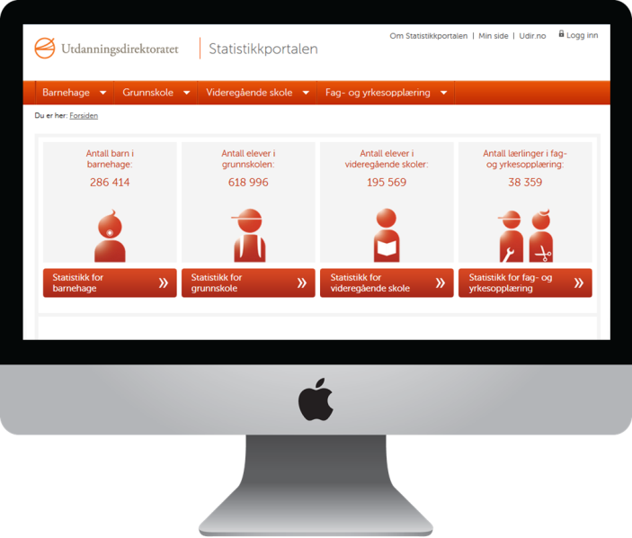
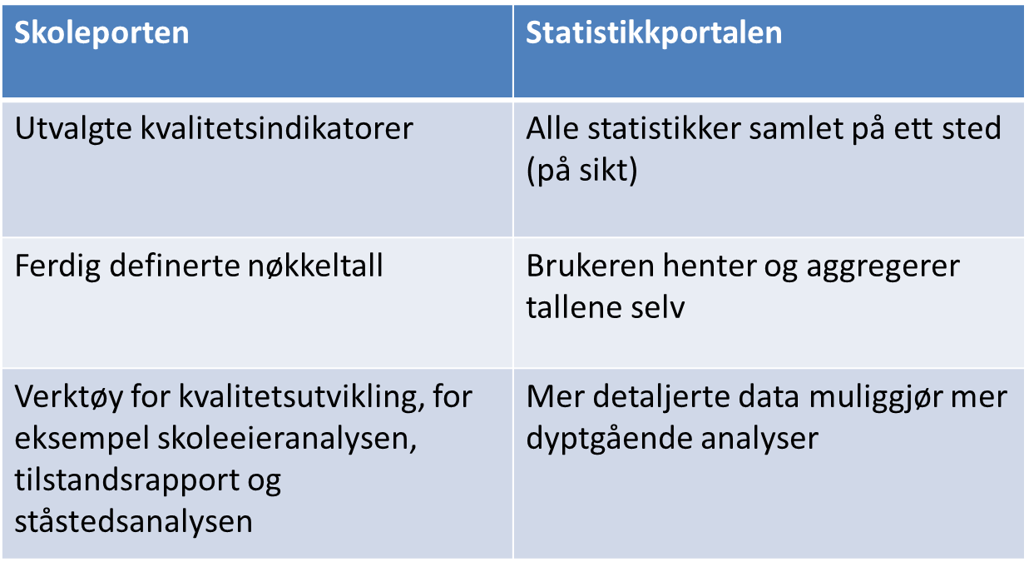
Skoleporten og Statistikkportalen
– hva er forskjellen?
  .

Slide 44
https://statistikkportalen.udir.no

Slide 45
Avansert rapport
https://player.vimeo.com/video/142364490

